Slide 1

Demográfia, jövőtervezés, meddőségkezelés
A hazai lombikellátás eredményessége
dr. Várnagy Ákos
OKFŐ Humánreprodukciós Igazgatóság, igazgató
Magyar Kórházszövetség XXXVIII. Kongresszusa, 2026. szeptember 16.

Slide 2
Bevezető
Az asszisztált reprodukciós kezelések eredményessége egy nagyobb demográfiai és társadalmi probléma egyik mérhető végpontja.
1
2
3
4
5
6
›
›
›
›
›
DEMOGRÁFIA
ÉLETKOR és TERMÉKENYSÉG
PREVENCIÓ
HOZZÁFÉRÉS
EREDMÉNYESSÉG
VISSZAMUTATÁS,
INTÉZKEDÉS
A probléma nem a meddőségi centrumban kezdődik, és nem is ott ér véget. A meddőség nem az érintett párok diagnózisa, hanem egy élethelyzet, a legszemélyesebb közügy, hiszen a gyermekekből lesznek a jövő munkavállalói, és az általuk befizetett adó bevételek tartják fenn a társadalmi rendszereket (nyugdíj, egészségügy, oktatás, stb.)
2
Notes:
A demográfiai helyzet javítása összetett, társadalmi kérdés. Ma már nem elég csak a meddőségi ellátásban keresni a megoldást, tágabban kell a kérdést megközelíteni. A népességfogyásnak vannak külső eszközökkel nem befolyásolható okai, de számos ponton van mód a trend tompítására és mérséklésére. Az életkor például objektív tényező, önmagában nem változtatható, de fertilitástudatossággal és tudatos családtervezéssel időben lehet vele számolni. A prevenció pedig, ahogy más területeken is, egyértelműen csökkentheti a meddőségi faktorokat. Ahol a meddőség már kialakult, ott hozzáférést kell adni a megfelelő ellátáshoz, javítani kell az eredményességet, és ehhez a szükséges intézkedéseket rendszeresen felül kell vizsgálni és meg kell tenni. Ez a mi feladatunk.

Slide 3
Demográfiai kiindulópont: a születésszám
72 000
összes élveszületés, 2025 (mélypont)
Az élveszületések száma 1900 óta a legalacsonyabb.
−22%
a szülőképes (20–39 éves) nők száma 2011-hez képest 2025-re
29,47 év
átlagéletkor az első gyermeknél (+6 év a rendszerváltás óta)
1,31
TTA 2025 (1,61 volt 2021-ben)
4,01%
asszisztált reprodukcióból született gyermekek aránya (2024)
Forrás: KSH, 2026
Az asszisztált reprodukcióból származó születések hozzájárulása a születésszámokhoz számottevő (5-6% is lehetne), a meddőségi kezelések támogatása demográfiai jelentőséggel bír az európai országokban, és stabilizálhatja a termékenységi arányszámokat.
3

Slide 4
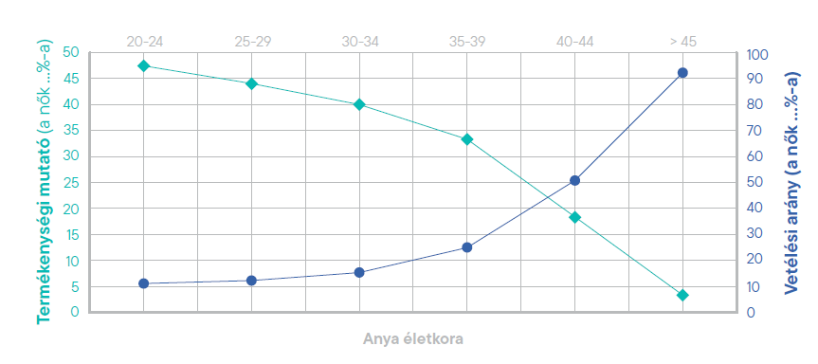
Életkor: a nyíló olló
Az életkor előrehaladtával visszafordíthatatlanul romlik a termékenység, csökken a spontán várandósságok esélye és a lombik programok eredményessége.
A termékeny évek
Forrás: NHR korcsoportos adat (összes intézet), 2026
Forrás: ESHRE leaflets, Female fertility and age
4

Slide 5
Termékenységtudatosság: optimizmus és ismerethiány
Iskolai reproduktív edukáció hiánya
Mennyire bízik abban, hogy végül lesz gyermeke? (n=2000) (%)
Forrás: HRI saját kutatás, 2024 (18-49 éves korosztály, nemre, lakóhelyre, iskolai végzettségre reprezentatív minta)
Mit gondol, elég ismeretet biztosítottak az iskolai tananyagok Önnek a termékenységről, gyermekvállalás biológiai hátteréről? (%)
5

Slide 6
Prevenció és termékenységtudatosság
Iskolai edukáció hiányos, az oktatás a nem kívánt terhességek elkerülésére fókuszál.
Amit a fiataloknak ismerniük kell
Illeszthető a jelenlegi oktatáshoz
a termékenység életkorfüggése
életmódi és egészségi kockázatok a termékenységre
a női és férfi meddőség fő okai
a reproduktív lehetőségek, kezelések határai
mikor érdemes szakemberhez fordulni, és hova kell fordulni
a termékenységmegőrzés lehetősége (pl. szociális petesejtfagyasztás)
asszisztált reprodukciós lehetőségek (a teljes paletta ismerete)
teljes reproduktív életút
A termékenységi ismeretek a mostani iskolai szexuális edukáció és családtervezési ismeretek mellé kerülhetnének.
Új témák brit modellnek megfelelően:
Termékenység
Termékenységre ható leggyakoribb betegségek
Meddőség és kezelési lehetőségei
Menopauza
Iskolai reproduktív edukációs javaslatát a HRI elkészítette, és 9 edukációs leafletet online formában. Több szakterület egyeztetése célszerű lenne a téma komplex iskolai egészségfejlesztésbe integrálása érdekében. Cél a termékenységtudatosság erősítése életkornak megfelelő módon és az egész reproduktív életút megismertetése.
6

Slide 7
Meddőségkezelés ≠ lombikkezelés
A meddőségi ellátás széleskörű, több eljárást foglal magába, melyek egy állomása az IVF. Mindenki számára egészségi állapotának és meggyőződésének megfelelő ellátást kell nyújtani.
1
Termékenységtudatosság
⌄
Primer és szekunder prevenció (edukáció, attitűdformálás, HPV oltás és szűrővizsgálatok)
2
⌄
Időben történő komplex kivizsgálás, kórházak jelentősége a betegutak irányában
3
⌄
Egyénre szabott, személyes meggyőződés és hit szerinti kezelés
A rendszer akkor jó, ha minden állomása működik. Ebből következik az „új családtervezési szemlélet” szükségessége.
4
⌄
Egyszerűbb reprodukciós kezelések, szakambulanciák
5
⌄
Asszisztált reprodukció
6
⌄
Speciális reprodukciós eljárások
7
⌄
Termékenységmegőrzés
8
7

Slide 8
A hazai IVF-ellátás országos képe
Az esetszámok enyhén csökkentek 2024-ről 2025-re. A betegforgalom csökkenése multifaktoriális, egyetlen tényezőre nem vezethető vissza.
Háttérben álló okok
DEMOGRÁFIAI VÁLTOZÁSOK
KÜLFÖLDI PÁCIENS TURIZMUS
COMPLIANCE, BIZALOM
Forrás: NHR, NEAK, 2026
Adatforrás: Nemzeti Humánreprodukciós Regiszter — 2024 januárjától egységes, prospektív, valid adatszolgáltatás.
8

Slide 9
Külföldre vándorlás
A külföldre irányuló páciens turizmus hátterében több ok állhat: külföldön engedélyezett eljárások, szolgáltatási csomagok, célzott Kommunikáció.
Petesejt-donáció
A stratégiai kérdés
Jogszabályi rendezés szükséges - HRI koncepciója a döntéshozók előtt
Nemzetközileg rutin (Európa 2020: >64 000 donorciklus). 40 év felett saját petesejttel az élveszülés <10%.
Milyen szakmailag indokolt kezelésért kénytelen ma egy magyar páciens külföldre menni, amelyet megfelelő szabályozással és szakmai feltételekkel Magyarországon is biztosítani lehetne?
PGT-M / PGT-SR
Engedélyezett · NEAK-támogatásba vétel folyamatban
Súlyos öröklődő (monogénes és strukturális) betegségek kiszűrése. Ez a rész jó irányba halad.
Ha a korszerű kezelés szakmailag indokolt, a cél az legyen, hogy azt lehetőség szerint itthon is biztonságosan és szabályozottan biztosítsuk.
PGT-A (aneuploidia-szűrés)
Itthon nem elérhető → külföld
Szűk, jól meghatározott indikációs körben szakmailag indokolt lenne. Jelenleg ezért mennek külföldre.
9

Slide 10
Várakozási idő
A várakozási idők intézetenként nagyon eltérőek: a leggyorsabb és leglassabb intézet között több mint tízszeres a különbség.
Forrás: HRI előjegyzési adatok, 2026 (1–36. hét)
10

Slide 11
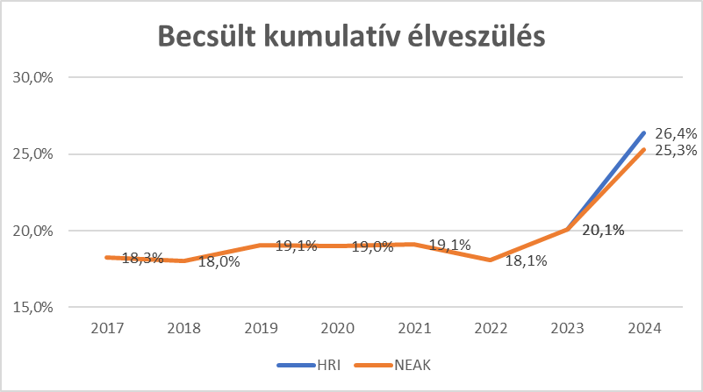
Intézeti eredményesség
Becsült kumulatív élveszülés¹ – egyik legmegbízhatóbb indikátor. Jogszabályi változások, eszközbeszerzések, infrastrukturális fejlesztések és adatszolgáltatási fegyelem hatásai.
Forrás: NEAK, NHR, 2024–2025.
Forrás: NHR, 2024–2025.
¹ A mutató számolása során egy évre vetítve nézzük meg az IVF-ből (friss és fagyasztott beültetések) származó szülések és adott időszak alatt történt petesejt leszívások arányát.
11

Slide 12
Intézeti eredményesség
13 intézményből 8 az országos átlag felett.
13 intézményből 9 az országos átlag felett.
35,3%
31,5%
32,3%
28,4%
Forrás: NHR,2024–2025.
12

Slide 13
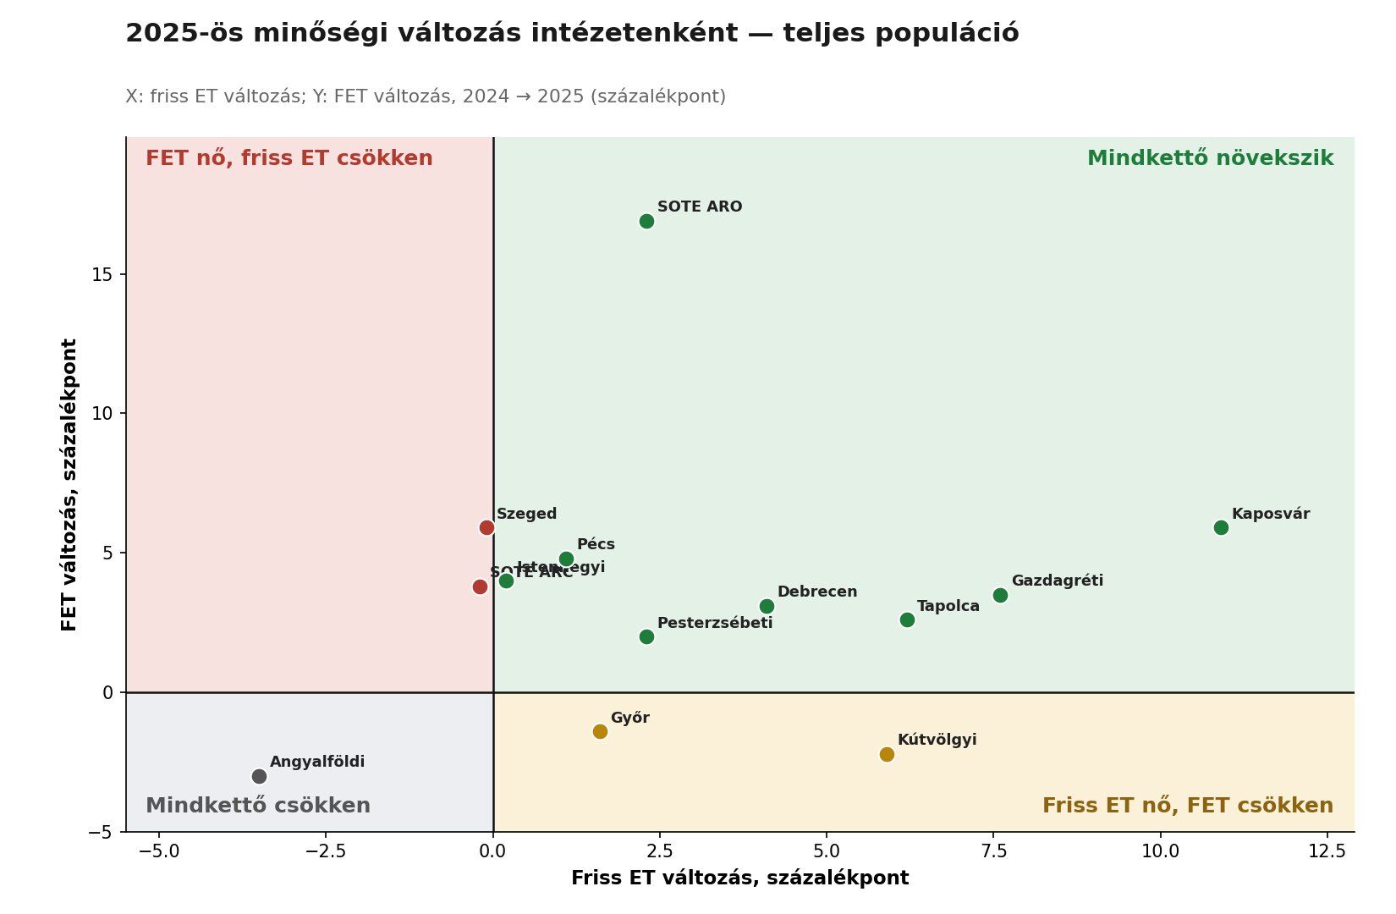
Minőségi változás intézetenként, 2024 → 2025
A minőségi elmozdulás látható, azonban nem minden intézményben és nem minden mutatóban egyszerre.
Hogyan olvasandó?
Jobb felső mező: mindkét mutató javult (8 intézmény).
Alsó mezők: vegyes vagy csökkenő eredmény.
Kis esetszámnál néhány ciklus is jelentősen mozgatja az arányt, ezért az évközi ingadozás nem feltétlenül tartós teljesítményváltozás. Forrás: NHR, 2026.
13

Slide 14
Cselekvési program: 5 feladat, működő alapokon
A megoldás négy pillére, öt konkrét, mérhető feladatra lefordítva.
PREVENCIÓ
KORAI, KOMPLEX ELLÁTÁS
KORSZERŰ HOZZÁFÉRÉS
MÉRHETŐ EREDMÉNYESSÉG
1
Termékenységtudatosság az oktatásban és társadalmi szinten
Szint I
Reproduktív edukáció integrálása az iskolai edukációba, lakosságot célzó kampányok
2
Korszerű kezelések hazai hozzáférése
Szint II
petesejt-donáció szabályozása, PGT-M, SR közfinanszírozásba vétele, PGT-A elérhetősége szűk indikációban
3
Egységes eredményességi és kontrolling rendszer
Szint III
validált, összekapcsolt országos adat, mérés → visszajelzés → beavatkozás → visszamérés ciklusban, a javulásért, nem a hibáztatásért.
4
Centrumonként célzott minőségfejlesztés
Szint III
MÁR MŰKÖDIK,
PILOT A TÖBBI ÁGAZATNAK
kockázat- és életkor-korrigált benchmark, jó gyakorlatok harmonizálása
5
Transzparens, validált eredmények
Szint III
nyilvános éves jelentés, összehasonlítható mutatókkal
Szint I: megelőzés · Szint II: a felismerés után · Szint III: az IVF-rendszeren belül. A 3–5. feladat rendszere ma is működik, folyamatos fejlesztés.
15

Slide 15
A reprodukciós medicina nem oldja meg a demográfiai problémát – de fontos része lehet a válasznak.
A feladata, hogy a megelőzéstől és a korai felismeréstől az IVF-ellátásig minden beavatkozási ponton a lehető leghatékonyabban működhessen.
dr. Várnagy Ákos · OKFŐ Humánreprodukciós Igazgatóság
16

Slide 16

Elemzés: A hazai asszisztált reprodukciós centrumok eredményessége
Az elemzés elérhető a vagyottgyermekekert.hu weboldalon https://vagyottgyermekekert.hu/documents/d/hri/ivf2024-25
17

